Slide 1
Concurso Público Internacional:
CONCESIÓN DEL PROYECTO
SUMINISTRO DE ENERGÍA PARA IQUITOS

Slide 2
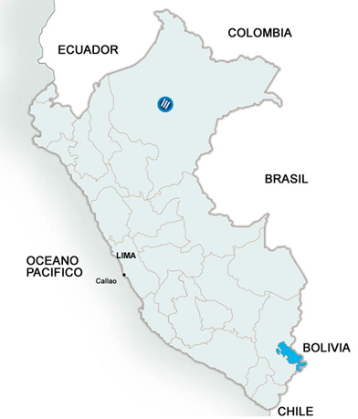
SUMINISTRO DE ENERGÍA PARA IQUITOS
CONVOCADO
Ubicación: Iquitos.
Descripción: Concesión para diseño, financiamiento, construcción, operación y mantenimiento de una nueva planta termoeléctrica (CT Iquitos Nueva), incluyendo línea de transmisión en 60kV desde CT Iquitos hasta instalación actual de Electro Oriente.
Capacidad efectiva: 50 MW (inicial), con dos ampliaciones de 10 MW hasta llegar a 70 MW ( (margen de + 15%)
Combustible: Petróleo industrial N° 6
En una primera etapa, operará en base a un régimen regular de suministro eléctrico a un sistema aislado, que culminará cuando se inicie la Puesta en Operación Comercial de la línea Moyobamba- Iquitos.
En la segunda etapa, con la línea en operación, el suministro será en la condición de reserva fría. Para respaldar el suministro, se prevé el diseño, financiación, construcción, operación y mantenimiento de centrales de generación termoeléctrica nuevas a ubicarse en Iquitos (70 MW).
Inversión estimada (No incluye IVA): US$ 100 millones.
Modalidad : Autosostenible.
Plazo de la concesión: 20 años más el periodo de construcción (30 meses).
Factor de competencia: Menor remuneración ofertada por potencia, cuando la Planta opere en condición de reserva fría.
Estado actual del proceso: El acto de Presentación de Ofertas y Adjudicación de la Buena Pro del Concurso se llevó a cabo el 16.05.13, y se adjudicó la Buena Pro al Postor GENRENT DO BRASIL LTDA. La Fecha de Cierre (firma de Contratos) se realizó el 18.09.13.
Iquitos

Slide 3
CONCURSO: FACTOR DE COMPETENCIA
Factor de competencia: : Menor remuneración ofertada por potencia, cuando la Planta opere en condición de reserva fría.
Formato de presentación de las ofertas:
El valor estará expresado a ala fecha de presentación de la Oferta
Sólo serán aceptables las ofertas de los postores que presenten valores para el Precio por Potencia, que sean iguales o menores al valor máximo que establecerá PROINVERSIÓN con anterioridad a la fecha de presentación de propuestas.
Adicionalmente se exigirá en la propuesta una garantía de validez, vigencia y seriedad de oferta de US$ 1.5 millones.
Precio por Potencia (US$/MW-mes)
En números (con dos decimales) | En letras
3

Slide 4
CONCURSO: CRITERIOS DE CALIFICACIÓN
Los inversionistas deberán pasar por un proceso de calificación para ser considerados postores y presentar propuesta.
Los criterios de calificación financieros y técnicos son:
REQUISITOS
Financieros:
Patrimonio Neto Mínimo | US$ 25 millones
Total de Activos Mínimo | US$ 75 millones
Técnicos:
Operación de sistemas de generación térmica con por lo menos una Planta con potencia igual o mayor a 70 MW.
4

Slide 5
CONCURSO: CRONOGRAMA
Principales fechas del calendario vigente:
PROINVERSIÓN tiene la facultad de modificar las fechas del calendario. En caso de hacerlo, lo comunicará mediante circular publicada en la página Web y, paralelamente la enviará en físico a los Adquirentes hasta antes de la etapa de calificación, y a los Postores después de dicha etapa.
Convocatoria
Primera versión Contratos
Segunda versión Contratos
Solicitud calificación
Versión final Contratos
Presentación Propuestas y Buena Pro
Cierre
2012
III Trimestre
2012
IV Trimestre
2012
I Trimestre
2013
II Trimestre de
2013
III Trimestre
2013
5

Slide 6
INFORMACIÓN Y CONTACTOS
Aníbal del Águila | Jefe de Proyecto en Asuntos Eléctricos e Hidrocarburos
Teléfono | (51-1) 200-1200 extension 1340
E-mail | adelaguila@proinversion.gob.pe whuambachano@proinversion.gob.pe
6

